Slide 1
SUMARIO
CAPÍTULO I
EL PROBLEMA
CAPÍTULO II
MARCO REFERENCIAL
“PLAN DE PROTECCIÓN Y SEGURIDAD FÍSICA
DEL PUERTO DE MANTA
PARA PREVENIR RIESGOS DE
ORIGEN NATURAL Y ANTRÓPICO”
CAPÍTULO III
METODOLOGÍA DE LA INVESTIGACIÓN
CAPÍTULO IV
ANÁLISIS DE RESULTADOS
2015
CAPÍTULO V
CONCLUSIONES RECOMENDACIONES
CAPÍTULO VI
PROPUESTA
AUTOR: FRANCISCO JAVIER REINOSO HARO

Slide 2
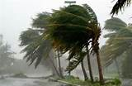
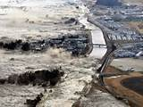
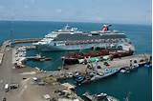
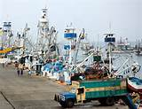
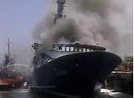
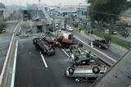
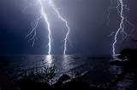
CAPÍTULO I: EL PROBLEMA
NARCOTRÁFICO
TERRORISMO
TRÁFICO DE
ARMAS
SABOTAJES
COYOTERISMO
CONTRABANDO DE MERCADERÍAS
CONATOS DE INCENDIOS
DERRAME DE HIDROCARBUROS
FUGA DE GASES TÓXICOS
PUERTO DE MANTA

Slide 3
DELIMITACIÓN DEL PROBLEMA
Campo:
Seguridad Física
Área:
Marítima, terrestre
Aspecto:
Protección de instalaciones
Problema:
El Puerto de Manta, forma parte del sistema de infraestructura estratégica o crítica del Estado Ecuatoriano.

Slide 4
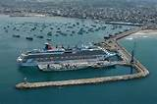
FORMULACIÓN DEL PROBLEMA
La Infraestructura Física le permite:
Recibir un sinnúmero de embarcaciones
Realizar actividades de: (pesca de altura, artesanal) y cabotaje
INTERROGANTES
¿Cómo un sistema de seguridad, protección y conservación física del Puerto de Manta puede apoyar al objetivo para el cual han sido establecido?
¿De qué manera la ubicación estratégica del Puerto de Manta facilitará la materialización potencial o real de amenazas tradicionales, asimétricas y fenómenos naturales?
¿Cómo el fácil acceso al Puerto de Manta permite el ingreso de una diversidad de personas ajenas a sus instalaciones, lo que dificulta su control y posibilita actos de origen antrópico?

Slide 5
JUSTIFICACIÓN DE LA INVESTIGACIÓN
A pesar de existir y ejecutar algunas directrices para la seguridad y protección del Puerto de Manta, se evidencia una seguridad deficiente, (materializado en el fácil acceso de personas ajenas a las instalaciones de la institución) lo que incrementa las vulnerabilidades del Puerto, por lo que es necesario:
Mediante el mejoramiento del Plan de Protección y Seguridad Física del Puerto de Manta
(Que permita la aplicación de instrumentos o regulaciones vinculantes)
- Análisis técnico de vulnerabilidad
- Detectar los puntos críticos.
- Identificar las acciones de prevención y mitigación
- Establecer sugerencias y/o recomendaciones
- Fortalecer las áreas estratégicas vulnerables.
La propuesta a diseñar permitirá:
Brindar recomendaciones oportunas para la toma de las decisiones respectivas por parte de los Directivos del Puerto
para solucionar las debilidades y vulnerabilidades del Puerto de Manta.
Notes:
EN ESTA LAMINA SOLO DEJAR IDEAS FUERZA, LAS VOY A MARCAR CON AMARILLO Y ROJO

Slide 6
OBJETIVOS
GENERAL
Proponer un Plan de Protección y Seguridad para el Puerto de Manta, que permita identificar, analizar, gestionar y prevenir riesgos de origen natural y antrópico desde la concepción de seguridad física.
ESPECÍFICOS
Proponer un Plan de Seguridad que actué sobre los riesgos identificados.
Desarrollar un diagnóstico del Plan de seguridad física del Puerto de Manta
Identificar y analizar los riesgos (posibles tsunamis y actividades de narcotráfico) existentes en el Puerto de Manta. .

Slide 7
HIPÓTESIS
HIPÓTESIS
¿El Plan de Protección y Seguridad Física del Puerto de Manta permitirá prevenir y establecer los mecanismos de contingencia ante los riesgos de origen natural y antrópico? .
VARIABLE INDEPENDIENTE
Seguridad Física
VARIABLE DEPENDIENTE
Riesgos y amenazas

Slide 8
CAPÍTULO II: MARCO REFERENCIAL
MARCO TEÓRICO
Antecedentes de APM
El Hinterlan
Principles Puertos del Ecuador
Instalaciones del Puerto de Manta
Areas Vulnerables
Puntos Críticos del Puerto
Puertos Marítimos
El Foreland
Planes de Seguridad Puerto de Manta

Slide 9
MARCO LEGAL
MARCO LEGAL
TRATADOS Y
LEYES INTERNACIONALES (OMI, PBIP, SOLAS)
CONSTITUCIÓN DE LA
REPÚBLICA
DECRETOS EJECUTIVOS (Decreto Ejecutivo No. 98)
LEYES (Ley Orgánica de la Defensa Nacional, Ley de Seguridad Publica y del Estado)

Slide 10
El Art. 164 de la Constitución Política, se refiere a que el Presidente de la República puede decretar el estado de excepción, en todo el territorio nacional, en caso de agresión, conflicto armado internacional o interno, grave conmoción interna, calamidad pública o desastre natural
El Art. 5 de la Ley Orgánica de la Defensa Nacional, menciona que en caso de grave conmoción interna o catástrofes naturales, el Presidente de la República declara el Estado de Emergencia
El Art. 11 de la Ley de Seguridad Publica y del Estado, señala que la prevención y las medidas para contrarrestar, reducir y mitigar los riesgos corresponden a las entidades públicas y privadas, nacionales, regionales y locales.
El Art. 1 de la Ley de Transporte Marítimo y Fluvial establecida por Decreto Supremo 98, establece que el MIDENA, DIGMER y el Departamento de Tráfico Marítimo y Fluvial son las instituciones responsables del control y seguridad de los puertos del Ecuador
LA SEGURIDAD MARÍTIMA EN EL DERECHO ECUATORIANO
La Constitución de la República determina que es deber primordial del estado garantizar la seguridad de sus habitantes, para protegerlos ante cualquier tipo de amenaza o riesgo sea este de origen natural o antrópico

Slide 11
CAPÍTULO III: METODOLOGÍA DE LA INVESTIGACIÓN
MÉTODOS
Se aplicó el método Sintético e Hipotético-Deductivo
Técnica: Recopilación bibliográfica, observación directa
Instrumento: Observación, entrevista, Encuesta
Dirigida al personal que tiene relación directa e indirecta con las instalaciones del Puerto de Manta (población de estudio es son 507 personas y una muestra de 240 personas encuestadas).

Slide 12
CAPÍTULO IV: ANÁLISIS E INTERPRETACIÓN DE RESULTADOS
ANÁLISIS FODA:
En el Puerto de Manta, se han determinado y analizado riesgos de origen natural (tsunamis, sismos) y antrópico (narcotráfico, tráfico de armas, actos de sabotaje, actos terroristas, fuga de gases tóxicos, conatos de incendio, derrames de hidrocarburos, etc.), de los cuales se determinó a los riesgos de Tsunami y Narcotráfico como los más probables y que pueden incidir en la seguridad del Puerto de Manta.
Por otra parte el análisis cualitativo de la observación e información bibliográfica recopilada en relación al Puerto de Manta, permitió establecer de manera general el FODA del Plan de Seguridad del Puerto de Manta.

Slide 13
DETERMINACIÓN DEL FODA
FORTALEZAS | OPORTUNIDADES
Es un Puerto natural de aguas profundas, con capacidad para recibir buques de gran calado. Puerto de mar abierto y mejor ubicado en Ecuador y en la costa Oeste de Sudamérica. El Puerto es un eje primordial para el desarrollo comercial, productivo y social de la región manabita y del país entero. Su ubicación geo-estratégica y privilegiada, a orillas del Océano Pacifico lo convierte en el punto de enlace y de integración del comercio exterior de Sudamérica con el resto del mundo. Cuenta con un acceso corto y directo, disponible las 24 horas del día y los 365 días del año. Apoyo de organismos de seguridad pública en el interior del Puerto. Planes de Contingencias y Emergencias existentes en el Puerto de Manta. Capacidad de monitoreo por medio del ECU-911. | Mejoramiento estructural y organizativo del Sistema de Seguridad integral del Puerto en todas sus áreas Adherirnos a convenios internacionales para la seguridad de la vida humana en el mar (SOLAS) en mejores condiciones. Desarrollo de nuevos dispositivos electrónicos y con la participación de todos los actores involucrados, propender al manejo de una seguridad integral del Puerto. Aprovechamiento de rutas de turismo internacional en beneficio del desarrollo del puerto de carga y pasajeros. Mejoras en la capacidad de control de seguridad, ante actividades ilícitas. Adherirnos a convenios de seguridad internacional para enfrentamientos de contingencias de origen natural o antrópico, y además para el mejoramiento de la infraestructura física. Considerar al Puerto de Manta como Infraestructura Crítica.

Slide 14
DEBILIDADES | AMENAZAS
Falta de infraestructura portuaria suficiente para atender las demandas de desarrollo marítimo. Falta de eficiencia, eficacia y acción de las autoridades competentes y responsables de la seguridad, para el enfrentamiento de contingencias de origen natural o antrópico. Falta de control de las autoridades competentes, para contrarrestar actividades ilícitas en el área marítima (narcotráfico, tráfico de armas, tráfico de combustible, contrabando de mercadería, etc.). Ineficacia del Centro de Operaciones de Emergencia (COE), en caso de suscitarse un desastre natural. Falta de socialización y capacitación del recurso humano sobre las medidas de prevención y mitigación de los riesgos de origen natural y antrópico. No se han puesto en práctica (simulacros) los Planes de Contingencias y Emergencias existentes, para comprobar la efectividad. Planes Contingencias y Emergencias desactualizados. Deficiente sistema contra incendios en el Puerto | Mala administración de las instituciones públicas responsables de la seguridad del Puerto de Manta, lo que perjudica la posibilidad de enfrentamiento de contingencias de origen natural o antrópico. Ser descalificado por la Comunidad Portuaria Internacional, en aspectos de seguridad de puertos, dificultando el arribo de buques de carga y pasajeros; además dificultaría la realización de convenios de seguridad. Crimen organizado transnacional. Actividades de narcotráfico. Tráfico de armas. Delincuencia común. Bandas Criminales. Cyber amenazas.

Slide 15
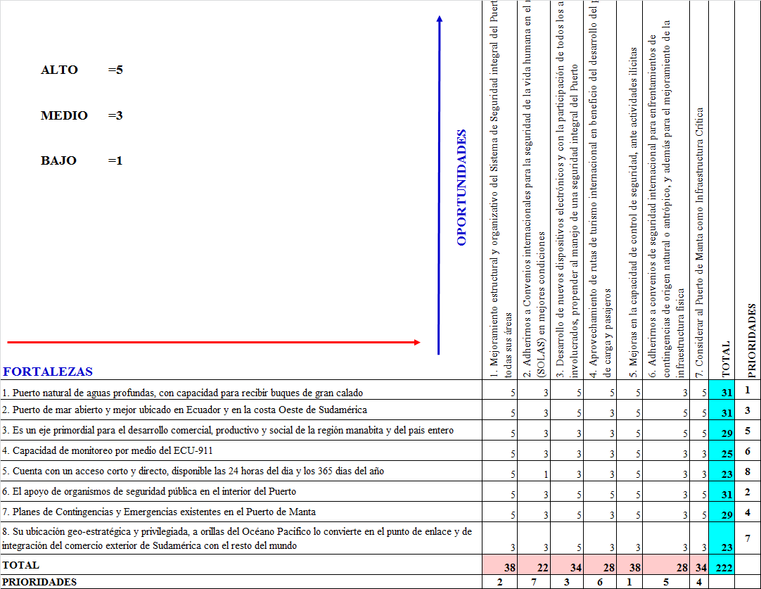
CONFRONTACIÓN DEL FODA
Matriz de impacto de Estrategias Ofensivas

Slide 16
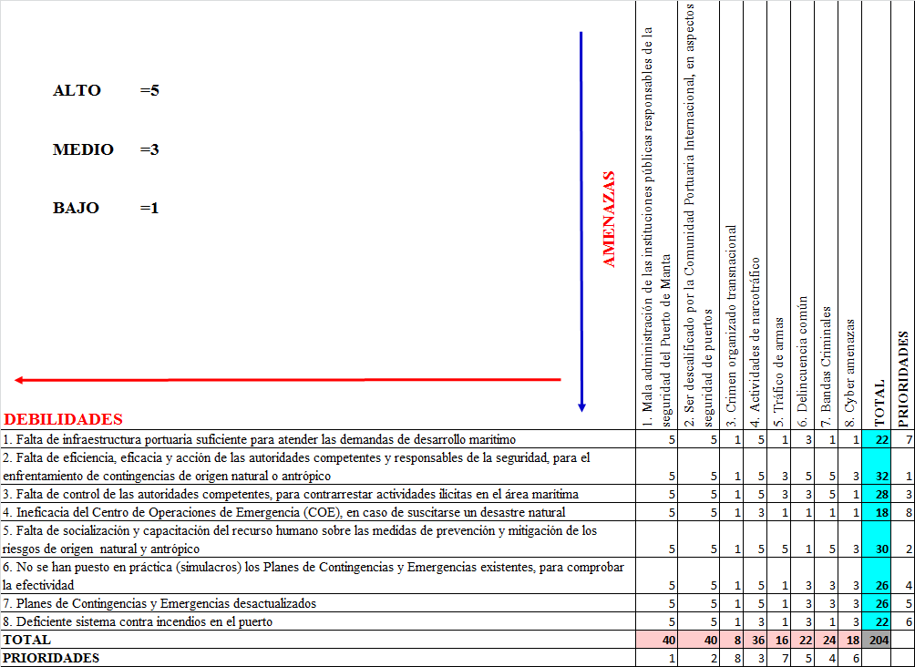
Matriz de impacto de Estrategias Defensivas

Slide 17
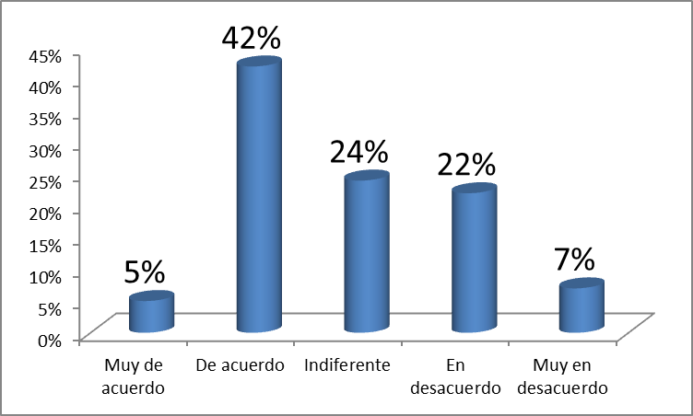
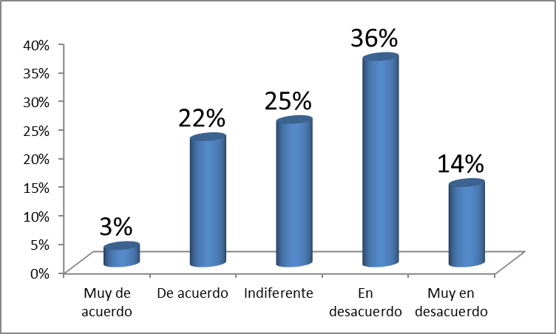
ANÁLISIS E INTERPRETACIÓN DE ENCUENTAS
PREGUNTA 3. ¿Los controles de seguridad en las instalaciones del Puerto de Manta son adecuados y lo conocen los usuarios?
PREGUTA 6. Los desastres naturales ocasionan pérdidas humanas y materiales; ¿La población del Puerto de Manta está preparada ante un posible tsunami, sismo, maremoto, etc.?
Análisis:
Según los datos reflejados en las encuestas realizadas a la población del Puerto de Manta, se observa que el 22% está de acuerdo y muy de acuerdo un 3%, correspondiendo a 60 personas encuestadas; sin embargo, se pone de manifiesto que un porcentaje considerable de 121 personas opinan lo contrario (36% en desacuerdo y 14% muy en desacuerdo) y el 25% de la población mostró indiferencia.
Interpretación:
Estos resultados confirman que no ha existido la difusión adecuada a los habitantes del Puerto de Manta sobre las medidas de seguridad que se deben adoptar ante la posibilidad de ser afectados por un desastre natural, lo que puede generar consecuencias muy graves con pérdidas tanto humanas como materiales.
Análisis:
Como se aprecia en el gráfico estadístico, el 42% de la población encuestada está de acuerdo y muy de acuerdo el 5%, correspondiendo a 114 personas; sin embargo un 24% se cataloga como indiferente, el 22% está en desacuerdo y el 7% muy en desacuerdo
Interpretación:
De acuerdo a los datos estadísticos obtenidos, se puede determinar que más del 50% de las personas encuestadas no tienen conocimiento o han percibido que la seguridad es deficiente en las instalaciones del Puerto de Manta, ya que el personal asignado a esta tarea es insuficiente y no es supervisado regularmente.

Slide 18
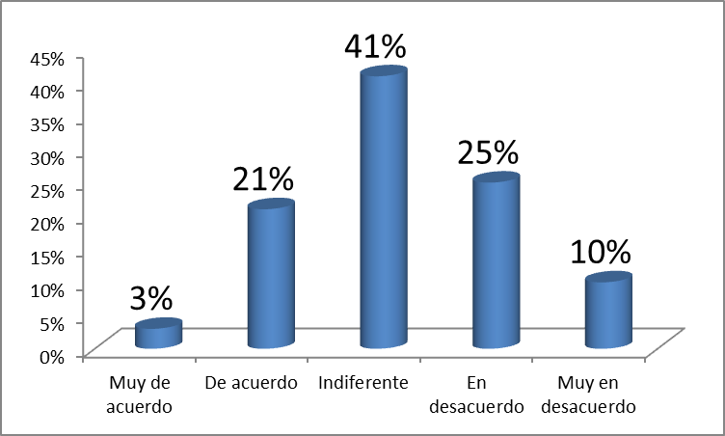
PREGUNTA 10. Los planes de seguridad y emergencias para prevenir contingencias de origen natural o causadas por el hombre, existentes en el Puerto de Manta, están actualizados y lo conocen los usuarios de las instalaciones.
PREGUNTA 11. Los usuarios de las instalaciones y la población en general han realizado simulacros de evacuación y emergencias en cumplimiento a los Planes de Contingencias y Seguridad existentes en el Puerto de Manta.
Análisis:
Como se puede apreciar en la muestra estadística, un mínimo porcentaje de las personas encuestadas (24%) están de acuerdo, el 35% está en desacuerdo; sin embargo un alto porcentaje (41%) de los encuestados se muestran indiferentes.
Interpretación:
Estos resultados nos demuestra claramente que la mayoría de encuestados no tienen conocimiento alguno sobre los Planes de Contingencias y Emergencias existentes, y por ende no saben cómo actuar en caso de una eventualidad de origen natural o antrópico que pudiera suscitarse en el Puerto de Manta o en las costas ecuatorianas
Análisis:
Según lo demuestra el cuadro estadístico, la población encuestada del Puerto de Manta en un alto porcentaje (41%), se muestra indiferente. El 35% de los encuestados manifiesta que está en desacuerdo, mientras que en un porcentaje mínimo (24%) sí está de acuerdo.
Interpretación:
Ante los resultados obtenidos, se puede determinar que las autoridades competentes no han socializado ni han puesto en práctica los Planes de Seguridad existentes para prevenir una eventualidad de origen natural o antrópica que pudiera suscitarse en el Puerto de Manta; por lo tanto la mayoría de los encuestados ni siquiera saben cómo actuar en caso de una emergencia.

Slide 19
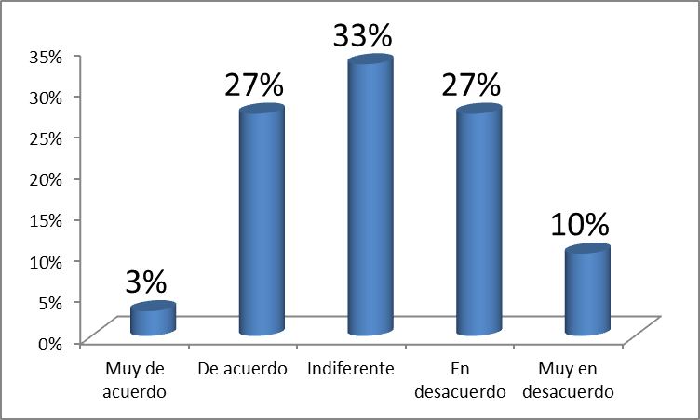
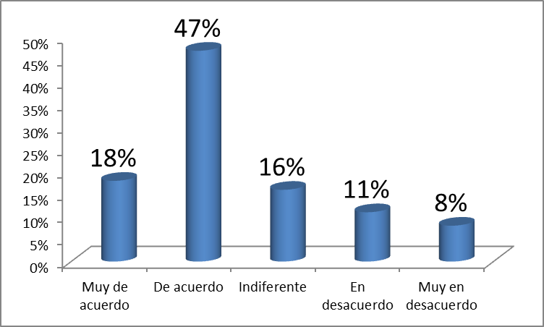
PREGUNTA 12. ¿La población del Puerto de Manta ha recibido charlas y conferencias de seguridad para enfrentar alguna contingencia en cumplimiento a los Planes de Seguridad y Emergencias existentes en el Puerto de Manta?
PREGUTA 7. Las autoridades de control han adoptado algunas medidas de seguridad en el Puerto de Manta; ¿se debería incrementar otras medidas de seguridad para prevenir los desastres causados por el hombre y de origen natural?
Análisis:
De acuerdo a la muestra estadística, se puede determinar que las personas encuestadas en un elevado porcentaje (70%), es indiferente o está en desacuerdo, y únicamente el 30% de la muestra poblacional está de acuerdo.
Interpretación:
Resultados que nos permiten determinar que los habitantes del Puerto de Manta no están preparados y tampoco tienen conocimiento alguno sobre las medidas de seguridad que deben adoptarse para prevenir un desastre ya sea de origen natural o antrópico, situación que conllevaría a graves pérdidas humanas y materiales.
Análisis:
Los datos estadísticos nos demuestran que la población del Puerto de Manta, en un 47% está de acuerdo y el 18% muy de acuerdo; sin embargo, el 19% está en desacuerdo y el 16% es indiferente.
Interpretación:
Se puede determinar que las medidas de seguridad adoptadas por las autoridades competentes ante una contingencia ya sea de origen natural o antrópico no son apropiadas y eficientes, por lo que es necesario incrementar otras medidas de seguridad y control para prevenir los desastres de origen natural y los causados por el hombre.

Slide 20
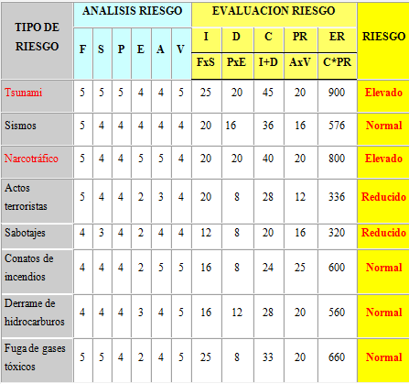
VALORACIÓN MATRIZ DE RIESGOS MODELO DE MOSLER
Valoración y Resultados:
Luego de realizar el análisis y valoración de los riesgos de origen natural (tsunami, sismos) y antrópico (narcotráfico, actos terroristas, sabotajes, conatos de incendios, derrames de hidrocarburos y fuga de gases tóxicos); los porcentajes nos demuestran claramente que en el Puerto de Manta en la actualidad, los riegos más probables que pueden ocurrir son de un Tsunami y Narcotráfico.

Slide 21
CAPÍTULO IV: CONCLUSIONES Y RECOMENDACIONES
El Puerto de Manta es considerado vulnerable e inseguro ante contingencias de origen natural o antrópico, principalmente un Tsunami y actividades de narcotráfico, lo que afectaría el desarrollo económico del sector y por ende del país
La ubicación geográfica, en el cordón del Pacífico y debido a que en las costas de Manabí existe una placa tectónica de nazca, las vulnerabilidades del Puerto de Manta son inminentes y por lo tanto, las instalaciones, buques, su personal y resto de usuarios, así como la población están expuestos a posibles tsunamis, como el ocurrido en Chile en el mes de abril del 2014.
Actualmente, las medidas de seguridad y control adoptadas por las autoridades competentes ante una contingencia ya sea de origen natural o antrópico, no son apropiadas y eficientes.
No se han socializado las medidas de seguridad y control, y si se han puesto en práctica, jamás se ha evaluado sus resultados, de tal manera, que se está viviendo un status quo con la seguridad actual, siendo este modus operandi, una de las mayores vulnerabilidades a resolver, que influye negativamente la Seguridad Física del Puerto.

Slide 22
CONCLUSIONES
Existe limitada coordinación con los organismos gubernamentales e instituciones locales públicas y privadas que viabilicen la ejecución de los Planes de Emergencias, Contingencias y de Evacuación ante desastres de origen natural o antrópico.
No existe coherencia ni unificación de las medidas de seguridad y control implementadas para el ingreso a las instalaciones del Puerto de Manta.
Existe falencias en la seguridad física del Puerto de Manta, ya que no se ha realizado ninguna retroalimentación, a fin de comprobar si las medidas se seguridad y protección existentes son efectivas y eficaces.
No se está poniendo en práctica los Planes de Contingencias, Emergencias y Seguridad existentes en el Puerto de Manta, ya que entre los años 2008, 2011 y 2014, se han suscitado algunas contingencias en Autoridad Portuaria de Manta, tales como: fugas de amoníaco e incendios en barcos pesqueros anclados en la rada del Puerto de Manta

Slide 23
RECOMENDACIONES
Mejorar las medidas de seguridad y control del Puerto Internacional de Manta, así como, promover mayor coordinación con los organismos gubernamentales e instituciones locales públicas y privadas para realizar programas de socialización, que conlleve a informar a la ciudadanía sobre la ejecución de los Planes de Contingencias, Emergencias y Seguridad
Con la participación de la población, se deben poner en práctica los Planes de Contingencias, Emergencias y Seguridad existentes en el Puerto de Manta, de esta manera serviría como un termómetro para evaluar la efectividad de dichos planes
Mejorar el sistema de seguridad física, en cuanto a capacitación del cliente tanto interno como externo del Puerto de Manta.
Promover una cultura de prevención de riesgos y mitigación de desastres en el recurso humano que labora en el Puerto, la población de Manta y sectores cercanos, mediante la capacitación permanente y participación en simulacros.
Mantener constante comunicación con organismos internacionales y autoridades portuarias a nivel de Suramérica, a fin de obtener información actualizada sobre la problemática ambiental y la posible incidencia de fenómenos naturales que conlleven a establecer políticas y estrategias de prevención y mitigación.
Mejorar el sistema de seguridad física, en cuanto a capacitación del cliente tanto interno como externo del Puerto de Manta
Actualizar los Planes de Contingencias, Emergencias y Seguridad para prevenir riesgos de origen natural o antrópico, existentes en el Puerto de Manta.

Slide 24
CAPÍTULO VI: PROPUESTA
PLAN DE PROTECCIÓN Y SEGURIDAD FÍSICA DEL PUERTO DE MANTA PARA PREVENIR RIESGOS DE ORIGEN NATURAL Y ANTROPICO
La falta de adecuadas y efectivas políticas de seguridad, han conllevado a que el Puerto de Manta considerado como “instalación estratégica”, sea vulnerable ante posibles riesgos de origen natural (tsunamis), lo que sumado a la deficiente seguridad física existente en el puerto, facilita la infiltración de personas extrañas o ajenas a sus instalaciones, las mismas que pueden promover actividades delictivas, especialmente el narcotráfico.
Estas situaciones podrían afectar la seguridad y por ende al normal desarrollo de las actividades; actos que en un principio pueden ser considerados como hechos o sucesos aislados, pero que en lo posterior se pueden convertir en actividades planificadas por organizaciones delictivas bien organizadas.

Slide 25
OBJETIVOS DE LA PROPUESTA
GENERAL
Proponer un Plan de Protección y Seguridad para el Puerto de Manta, que permita prevenir riesgos como: posibles tsunamis y narcotráfico, desde su concepción de la seguridad física.
ESPECÍFICOS
Promover la capacitación de los clientes: interno (personal que labora) y externo (usuarios de los servicios del Puerto de Manta), sobre los Planes de Contingencias, Emergencias y Seguridad del Puerto de Manta.
Promover directrices y políticas que actualicen los Planes de Contingencias, Emergencias y Seguridad del Puerto de Manta.
Motivar la participación activa de los organismos gubernamentales y no gubernamentales tanto a nivel local, regional y nacional en las actividades de prevención, control y seguridad del Puerto de Manta ante desastres de origen natural y antrópico.

Slide 26
DESCRIPCIÓN DE LA PROPUESTA
La administración del Plan de Protección y Seguridad Física del Puerto de Manta para prevenir y mitigar riesgos de origen natural y antrópico estará constituida por las siguientes autoridades:
ESTRATEGIA 2. ESTABLECER LAS ÁREAS DE RIESGO ANTE CONTINGENCIAS DE ORIGEN NATURAL Y ANTRÓPICO
El establecimiento del mapa de riesgos ante desastres naturales y antrópicos permitirá tener una visión clara del FODA que posibiliten la toma de decisiones para el establecimiento de la gestión de riesgo
ESTRATEGIA 3. DETERMINAR LA GESTIÓN DE RIESGO ANTE CONTINGENCIAS DE ORIGEN NATURAL Y ANTRÓPICO
Con la finalidad de actuar sobre las posibles Amenazas (ocurrencia Tsunamis y Narcotráfico) que está expuesto el Puerto de Manta, se debe considerar el FODA existentes, a fin de determinar las estrategias, políticas y acciones que permitan prevenir o mitigar la ocurrencia de una eventualidad.
ESTRATEGIA 1. ESTABLECER UN CONSEJO DE ADMINISTRACIÓN

Slide 27
AREAS ESTRATEGICAS PRIORIZADAS | OBJETIVOS | ESTRATEGIAS
 | ¿QUE HACER? | ¿CÓMO HACER?
OFENSIVAS
FORTALEZAS
Apoyo de organismos de seguridad pública en el interior del Puerto | A corto plazo Capacitar al personal encargado de la seguridad física y las instalaciones del Puerto de Manta Realizar reuniones permanentes con las autoridades involucradas en la seguridad del puerto. | Impartir charlas y conferencias relacionadas a la seguridad, ante contingencias de origen natural y antrópico. Realizar campañas, sobre las medidas de seguridad y la prevención de riesgos.
 | A mediano plazo Establecer equipos de trabajo, donde se mantenga una red de advertencia, repuesta inmediata a desastres (monitoreo, mapeo, comunicación, sistemas de alerta temprana, capacidad de manejo del desastre) para evitar estados de crisis. | Capacitar al personal dentro y fuera del país, en temas de seguridad portuaria.
Planes de Contingencias y Emergencias existentes en el Puerto de Manta | A corto plazo Realizar simulacros participativos. Actualizar cada dos años los Planes de Contingencias y Emergencias. | Poner en práctica con la población los Planes de Seguridad, Contingencias y Emergencias, para determinar su efectividad.
 | A mediano plazo Disponer de materiales y equipos necesarios para prevenir, mitigar o controlar los riesgos de origen natural y antrópico. | Adquirir equipos y dispositivos electrónicos de seguridad.
OPORTUNIDADES
Mejoramiento estructural y organizativo del Sistema de Seguridad integral del Puerto en todas sus áreas | A corto plazo Incrementar medidas de seguridad y control para prevenir riesgos de origen natural y antrópico. Controlar el ingreso de personas extrañas y ajenas a las instalaciones del puerto. | Mediante charlas, se debe concientizar y obtener la colaboración de la población para prevenir contingencias de origen natural y antrópico. Fortalecer los controles de acceso en las áreas periféricas, para el ingreso de los usuarios a las instalaciones del puerto.
 | A mediano plazo Implementar un Sistemas Integral de Seguridad en el Puerto de Manta. | Ejecutar planes integrales de seguridad, que contemplen medidas eficaces de prevención y protección contra posibles riesgos y amenazas de origen natural y antrópico.
Desarrollo de nuevos dispositivos electrónicos y con la participación de todos los actores involucrados, propender al manejo de una seguridad integral del Puerto | A corto plazo Mejorar las medidas de seguridad existentes. Concientizar al personal sobre las normas y procedimientos de seguridad. | Restringir el ingreso de personas extrañas y ajenas a las instalaciones del Puerto de Manta. A través de socializaciones, implementar nuevas normas y procedimientos de seguridad.
 | A mediano plazo Reforzar las medidas de seguridad. Mejoramiento de la seguridad en las áreas periféricas. | Adquirir equipos y dispositivos electrónicos de seguridad (controles de acceso, detectores infrarrojos, cámaras de seguridad). Instalación de equipos electrónicos de vigilancia (CCTV), en las instalaciones del puerto y su área periférica.

Slide 28
AREAS ESTRATEGICAS PRIORIZADAS | OBJETIVOS | ESTRATEGIAS
 | ¿QUE HACER? | ¿CÓMO HACER?
DEFENSIVAS
DEBILIDADES
Falta de socialización y capacitación del recurso humano sobre las medidas de prevención y mitigación de los riesgos de origen natural y antrópico | A corto plazo Concientizar al personal sobre las normas y procedimientos de seguridad. Socializar con la población los Planes de Contingencias y Emergencias. | A través de charlas y conferencias, instruir al personal que labora en el puerto y la población en general, sobre las medidas se seguridad que se deben adoptar ante contingencias de origen natural y antrópico. Capacitación del recurso humano sobre los procedimientos y técnicas de prevención de riegos. Impartir charlas que permitan fortalecer la cultura de seguridad que dispone la institución.
No se han puesto en práctica (simulacros) los Planes de Contingencias y Emergencias existentes, para comprobar la efectividad. | A corto plazo Realizar simulacros participativos de los planes, entre los organismos responsables de la seguridad y la población. | Poner en práctica con la población los Planes de Seguridad Contingencias y Emergencias, para comprobar su efectividad, por lo menos uno semestral por cada contingencia. Planificar reuniones periódicas con la población, a fin de mantener informado a la ciudadanía sobre las medidas de seguridad y prevención que se deben adoptar en caso suscitarse contingencias de origen natural o antrópico.
 | A mediano plazo Disponer de materiales y equipos necesarios para prevenir, mitigar o controlar los riesgos de origen natural y antrópico. | Adquirir equipos y dispositivos electrónicos de seguridad. Adquirir equipos de monitoreo de alerta temprana, para desarrollar medidas preventivas en caso de un evento de origen natural.
AMENAZAS
Mala administración de las instituciones públicas responsables de la seguridad del Puerto de Manta | A corto plazo Realizar reuniones permanentes con los involucrados en la seguridad del puerto. Mantener entrenado al personal responsable de la seguridad de las instalaciones del Puerto de Manta. Aplicar adecuadamente los planes y procedimientos para el manejo de emergencias. | Impartir charlas que permitan fortalecer la cultura de seguridad que dispone la institución. Ejecutar programas de capacitación y entrenamiento para todo el personal de los organismos responsables de la seguridad del puerto.
 | A mediano plazo Capacitar al personal responsable de la seguridad del puerto. | Realizar una adecuada planificación y la implementación de estrategias, que permitan a los actores coordinar y articular sus acciones en el terreno, trabajando con objetivos comunes para evitar la pérdida innecesaria de vidas humanas.
Actividades de narcotráfico | A corto plazo Incrementar los controles y medidas de seguridad, en las áreas periféricas. Mejorar el sistema de seguridad electrónica, en las instalaciones del Puerto. Restringir el ingreso de personas extrañas y ajenas a las instalaciones del Puerto de Manta. Incrementar acciones de Inteligencia, sobre actividades de narcotráfico. | Emplear los Sistemas de Inteligencia, a fin de prevenir y neutralizar posibles o probables amenazas de orden externo que afecten a la población. Capacitación del recurso humano, en temas relacionados al tráfico de drogas. Implementar un Sistemas Integral de Seguridad en el Puerto de Manta. Implementar controles de acceso, para el ingreso de los usuarios del Puerto de Manta.
 | A mediano plazo Búsqueda de Información, tendiente a identificar la presencia de integrantes de las redes de narcotráfico que operan en el Puerto de Manta. Coordinar acciones con la Policía Antinarcóticos. | El Estado ecuatoriano, debe establecer acuerdos internacionales con los países de la región, a fin de enfrentar a la amenaza del narcotráfico. Intercambio de Inteligencia operativa con organismos de Inteligencia a nivel nacional e internacional.

Slide 29
MUCHAS GRACIAS POR SU ATENCIÓN

